Slide 1
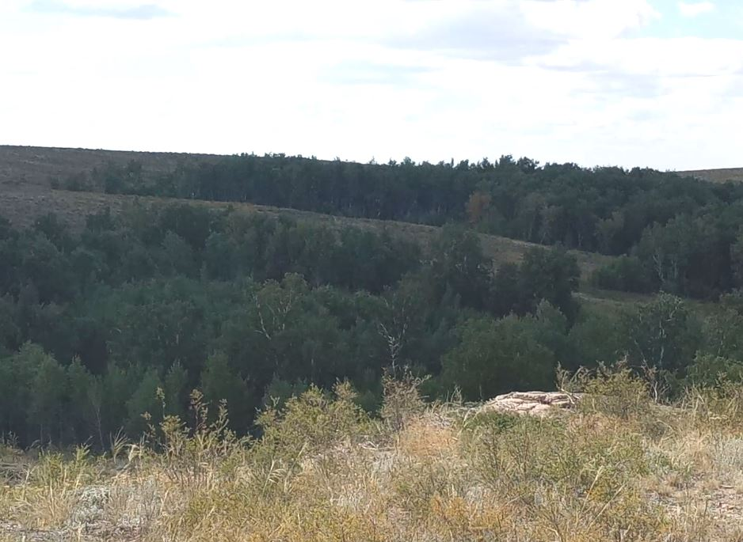
«Что может быть милей
бесценного родного края!»
Басакина балка Аршалынского района
составитель Лузгина М.В. Библиограф Аршалынской ЦБС

Slide 2
Басакина балка - это исток нашей маленькой Родины ...
Сердце каждого аршалынца начинает биться ярче, когда он находится рядом с местом, где бьется пульс Аршалынского района, там где живёт источник чистейшей воды, там, где стираются грани между человеком и природой...
Здесь дышится спокойнее. Воздух чище и свежее.
В любое время года Басакина балка встречает нас теплом родных мест и красотой нетронутой природы. Понимание любви к малой Родине приходит тогда, когда появляется необъяснимое желание обнять и защитить каждый родной уголок в прямом смысле этих слов.
В Аршалынском районе, Басакина балка, одно из трех достопримечательностей, которое нам досталось от предков, и именно его мы обязаны сохранить для наших потомков.

Slide 3
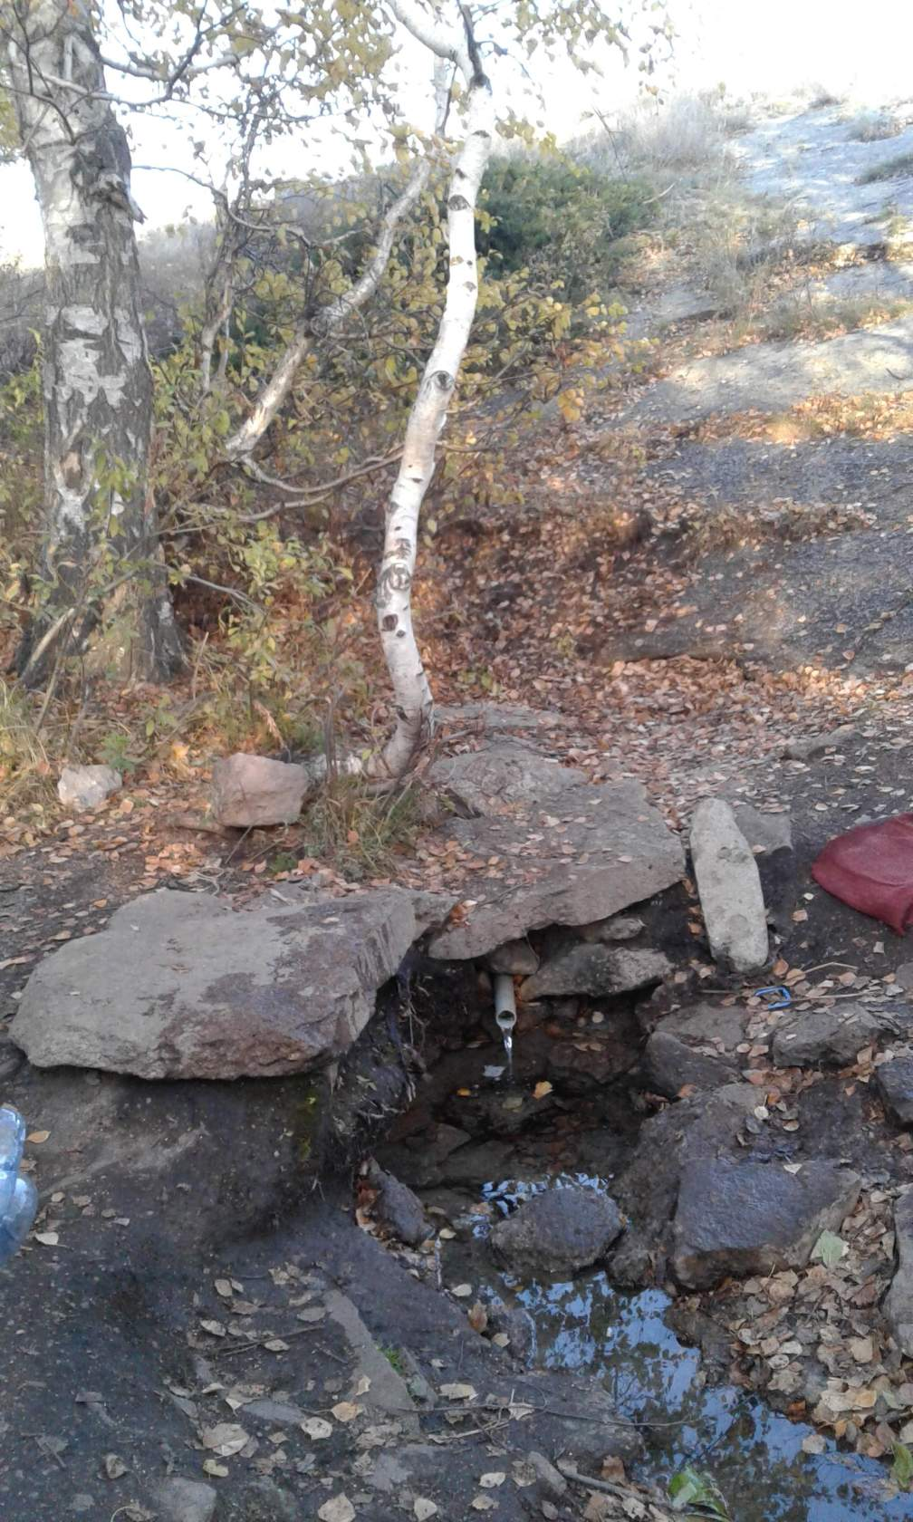
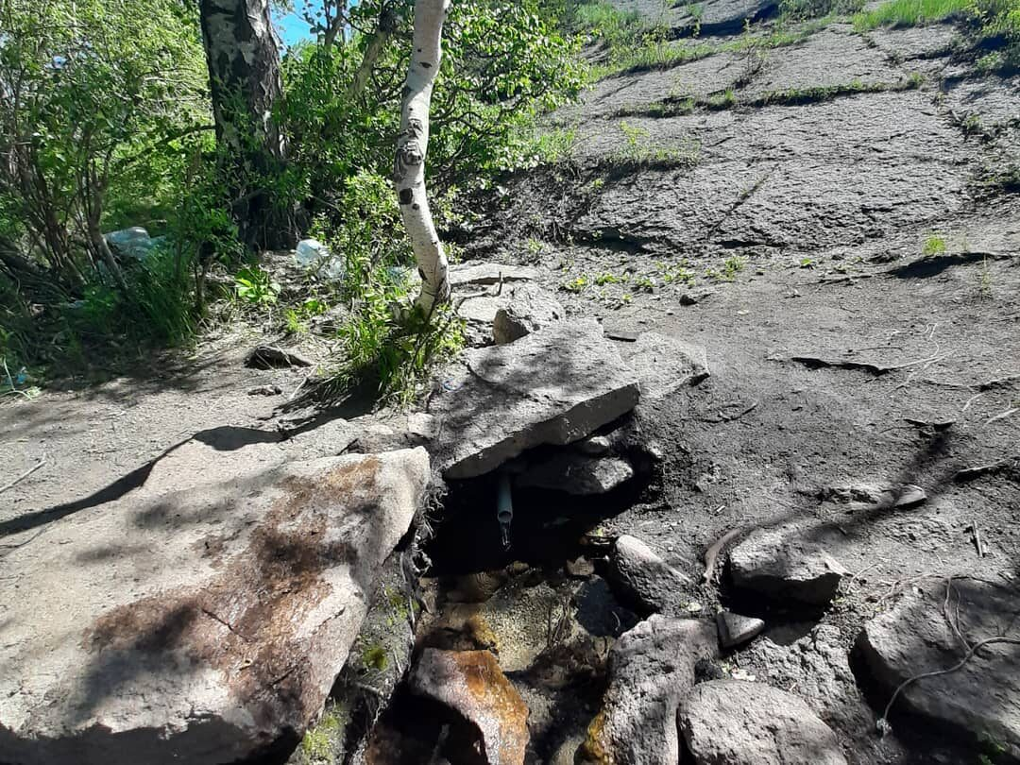
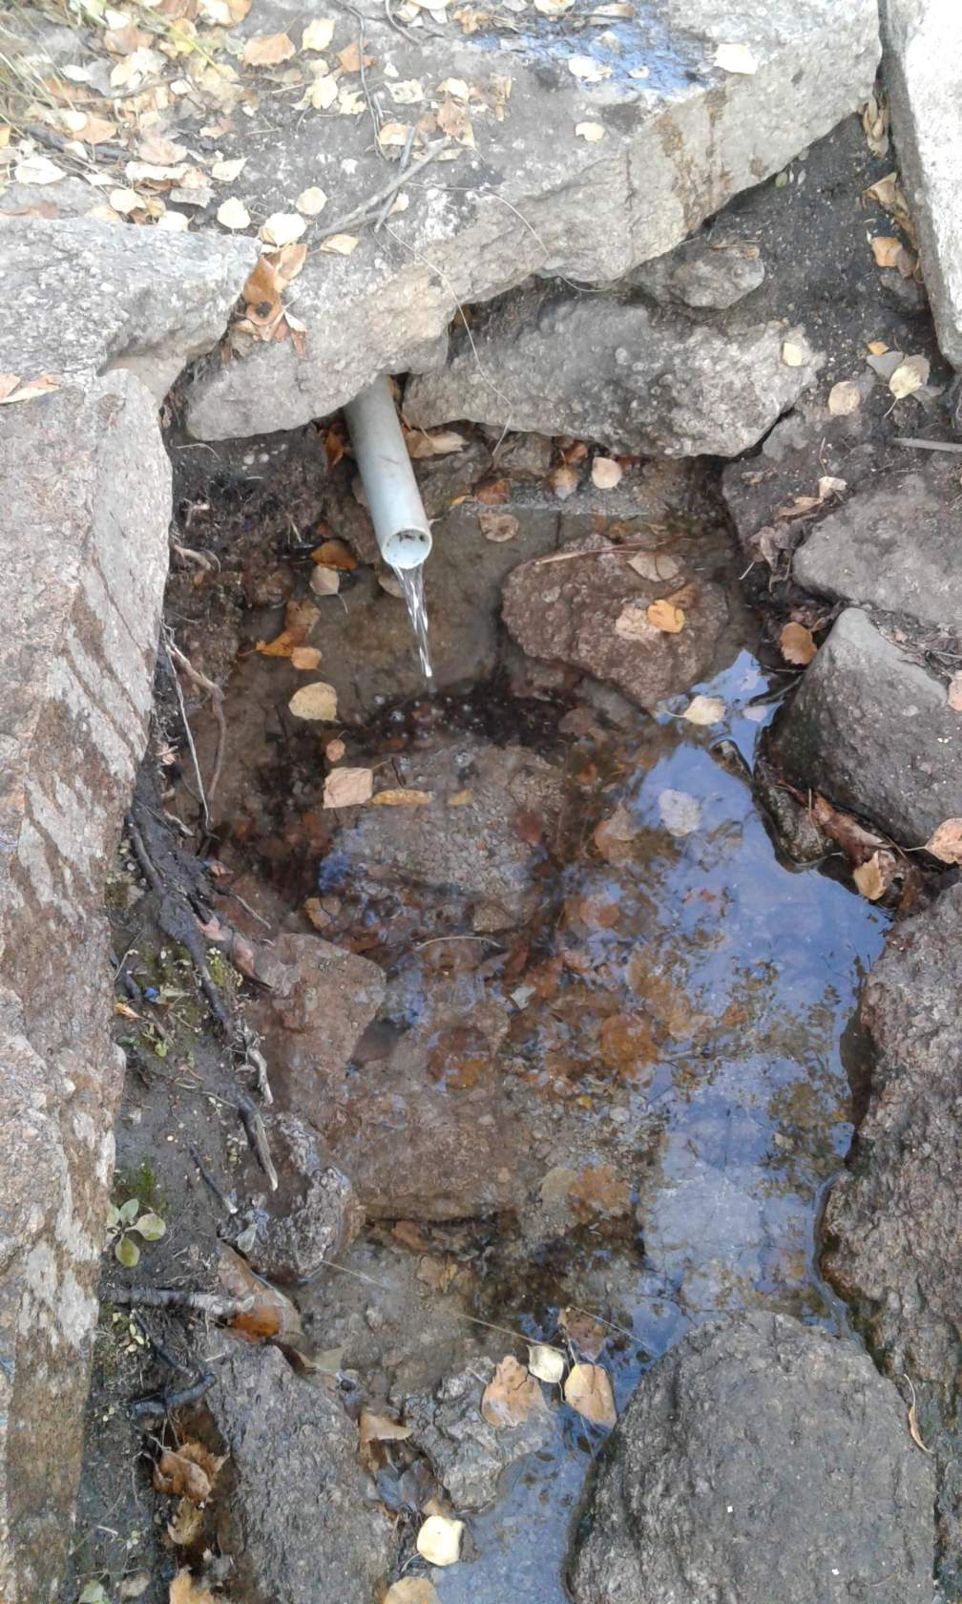
Басакина балка
Информация об уникальных достоинствах и значении культурологического и экологического плана природного комплексного памятника «Басакина балка; включающего в себя:
Родник круглогодичного цикла питьевой воды, используемой социумом окрестных сел как источник «живой воды».

Slide 4
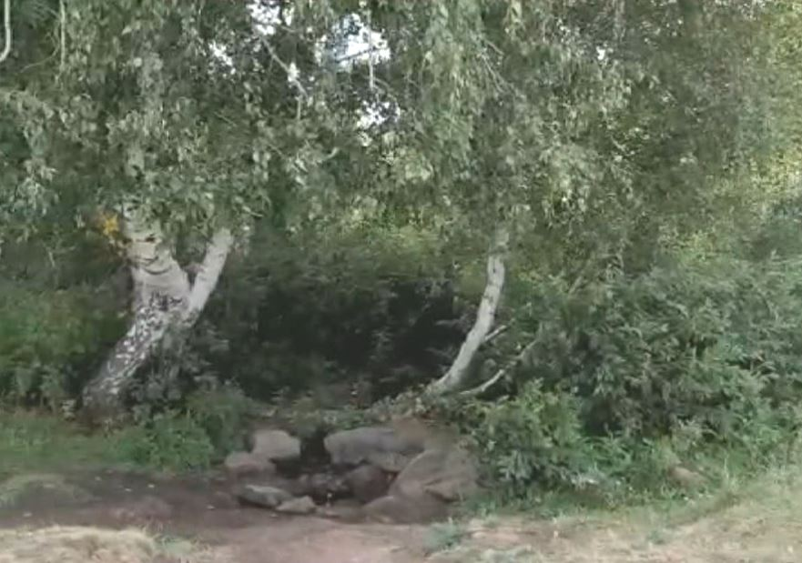
В Басакиной балке 2 родника. Родниковая вода – чистая, свежая, всегда прохладная. А ее вкус просто невозможно описать словами, нужно пробовать лично…

Slide 5
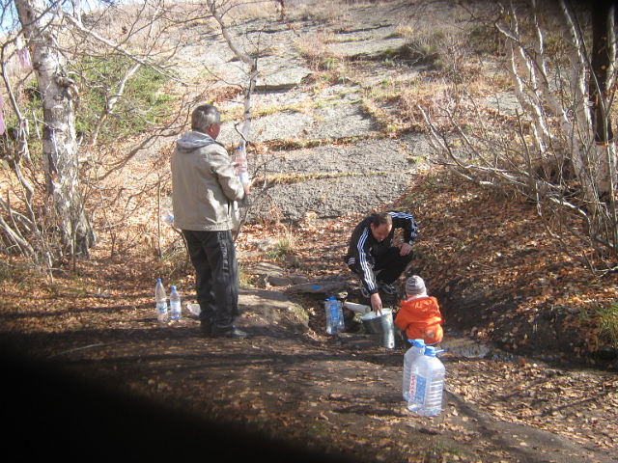

Slide 6
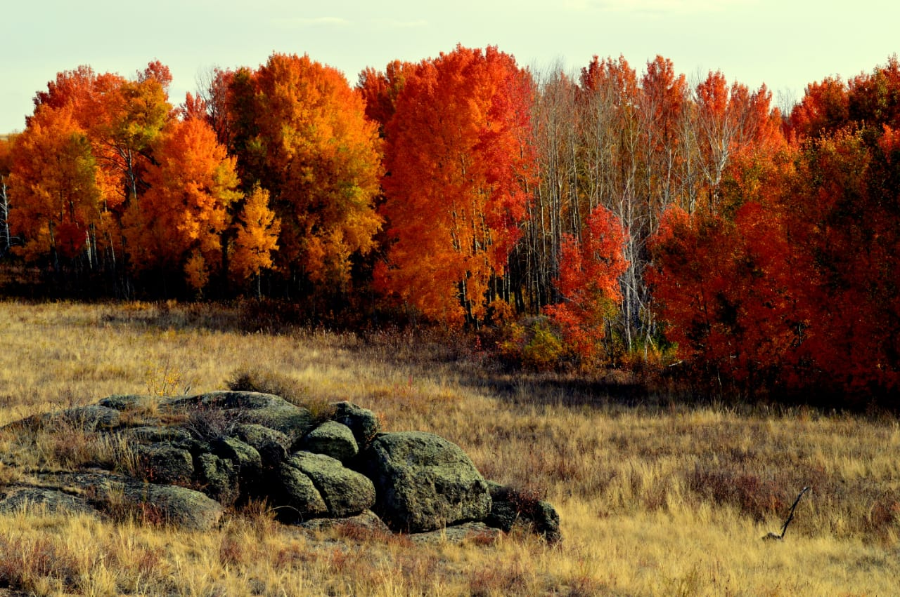
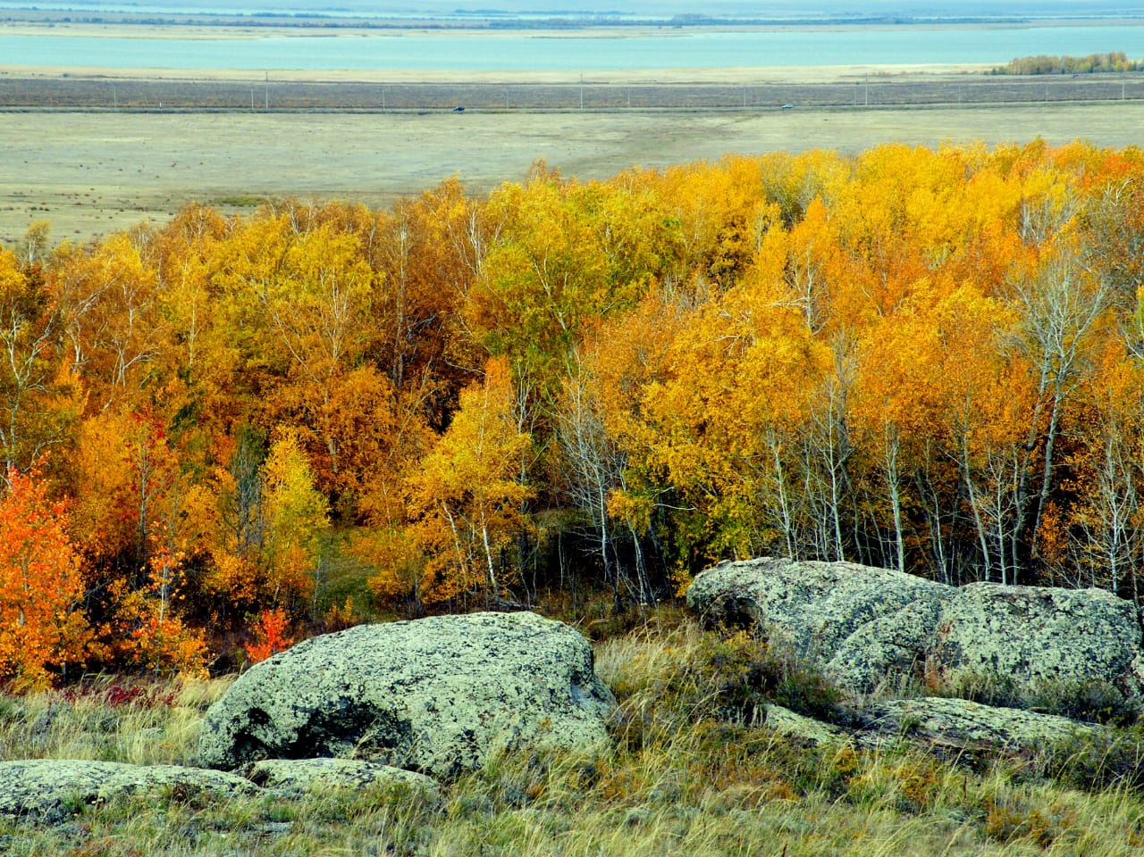
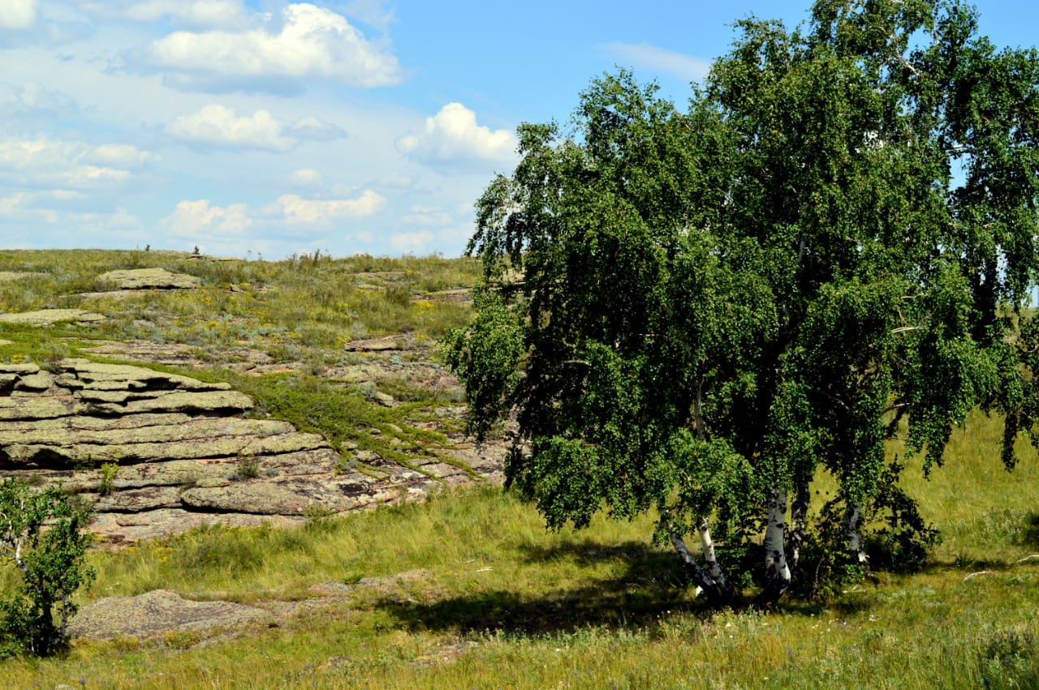
Березовые колки, которые являются грибными и ягодными местами используются населением окрестных сел. Березовые колки сохранялись даже в годы исторических испытаний/ войны, коллективизация и т. д.

Slide 7
Камень «Жылантас» - одухотворен легендами и другими художественными источниками, как объект природного наследия, имеющего духовное культурно-историческое значение.
Камень Жылантас, Аршалынский район.
Дорога из поселка Аршалы в село Михайловку то поднимается на сопочную гряду вверх, то стремительно убегает вдаль, рядом с извилистым берегом реки Ишим.
Со временем, справа от дороги появляются березовые колки, то огибающие окрестные сопки, то укромно раскинувшиеся в урочищах.
На одной из сопок есть удивительный гранитный камень, с виду напоминающий высунувшуюся змеиную голову.
Змеиная голова или Жылантас вызывает интерес у тех, кто посещает эти места, овеянные легендами, сказаниями и преданиями.
Недалеко от камня Жылантас, у подножья одной из сопок прямо из каменной расщелины бьет родник, известный своей чистой водой, вкусной и полезной. Бывалые люди утверждают, что «изопьешь этой водицы и прибудет здоровье телу и душе».

Slide 8
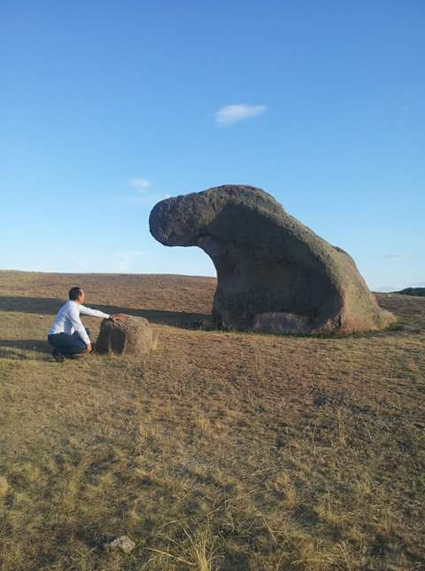
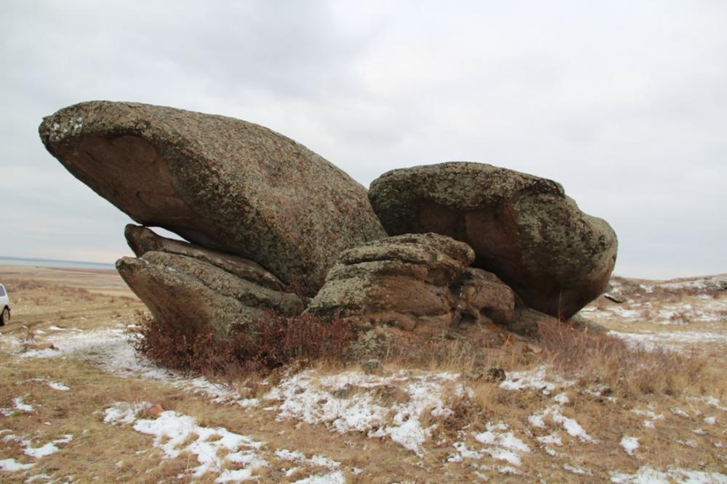

Slide 9
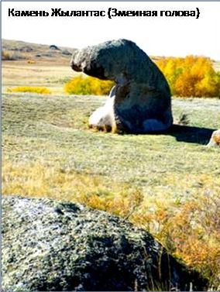
Легенда о камне Жылантас.
Существует такая легенда, что в давние времена к этому месту приезжала на коне юная красавица. Здесь она встречалась с молодым батыром. В суровом поединке с врагом батыр был тяжело ранен. Собрав свои силы, он приехал все-таки к назначенному времени. А девушка опоздала. Она приехала, когда юноша был уже бездыханный. Юная красавица обратилась к Всевышнему с просьбой дать ей воды, чтобы омыть раны батыра. Тут и забил родник. И потек он водою живою, дала вода силу воину, ожил он. С тех самых пор, течет из родника живая вода до наших дней.
А каменные сопки дали стража этому роднику - высунувшуюся из недр змеиную голову – Жылантас.
С тех пор дух Жылантаса доброму путнику здоровье дает, а недоброму немощь сулит.
Ссылки:
1.Коростелева Т.М. - краевед, председатель актива музея Аршалынского Центра детского творчества.
2. Заметка в районной газете «Вперед». 70-е годы XX века. По воспоминаниям старожила из аула Касень (Касен). Местность Касень использована под строительство Вячеславского водохранилища.

Slide 10
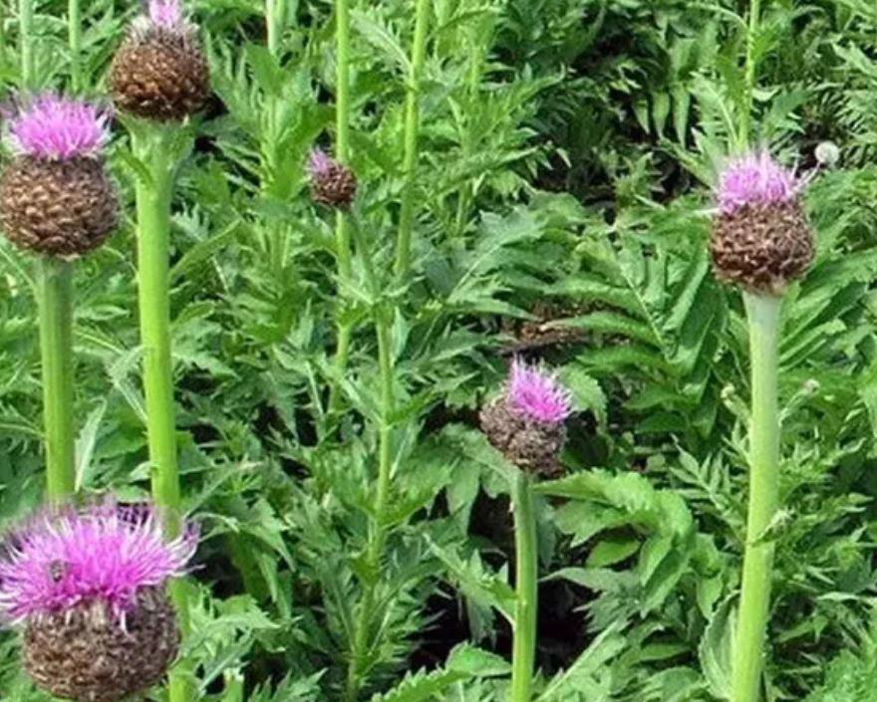
Урочище является ареалом произрастания растений, занесенных в Красную книгу страны: можжевельник, адонис весенний или горицвет, прострел( сон-трава), рапонтикум и ряд других растений.
Природа создала этот уголок, чтобы могли там наслаждаться красотой цветов, берез, разнотравий
Рапонтикум - это многолетнее травянистое растение
с горизонтально расположенными корневищами

Slide 11
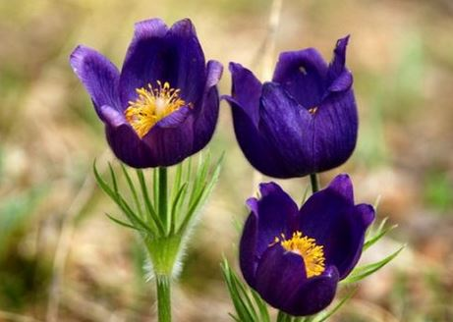
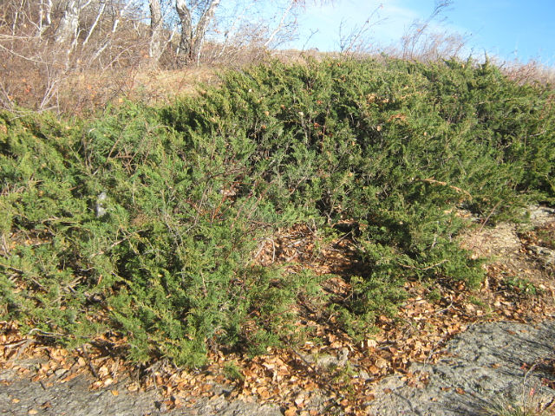
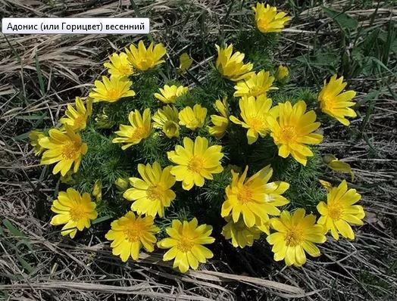
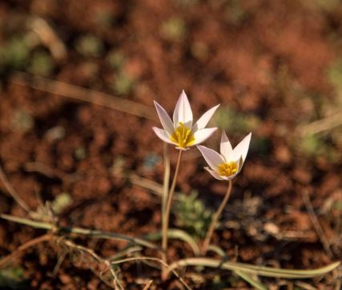
Можжевельник
Прострел(Сон трава)
тюльпан Шренка

Slide 12
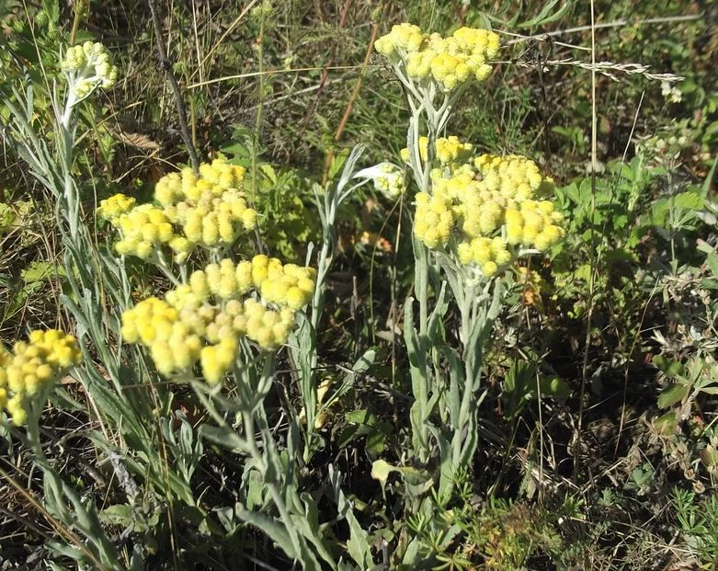
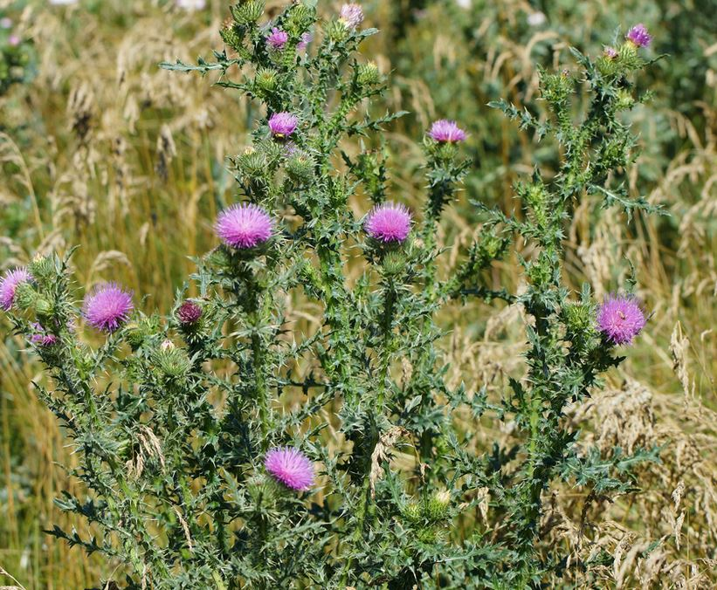
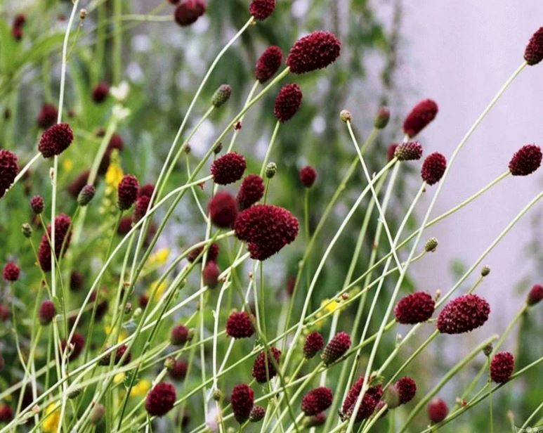
бесмертник
Чертополох шиповатый
кравахлепка

Slide 13
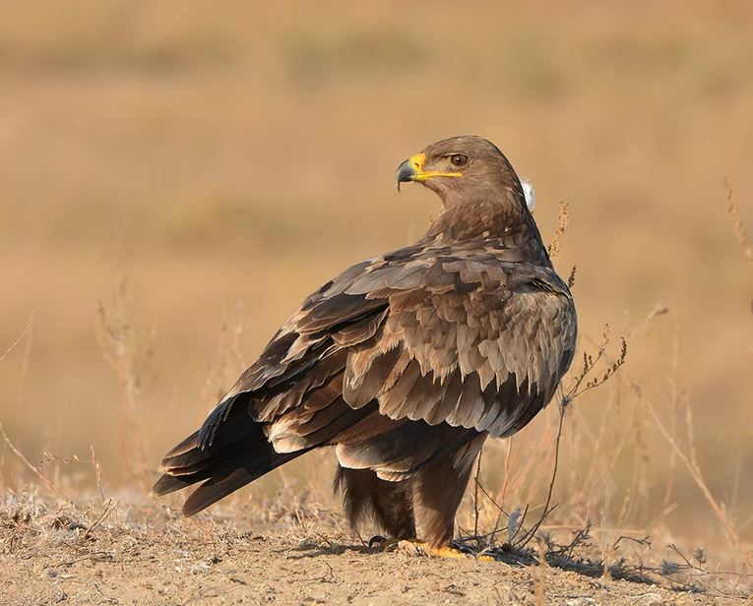
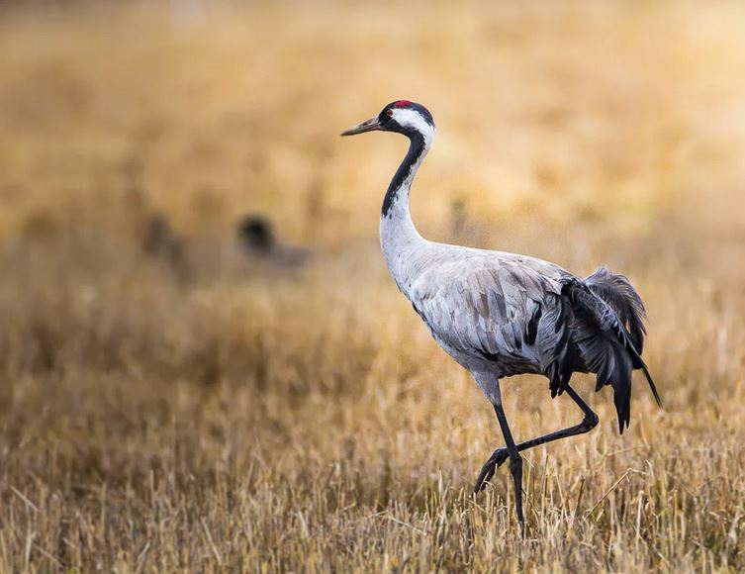
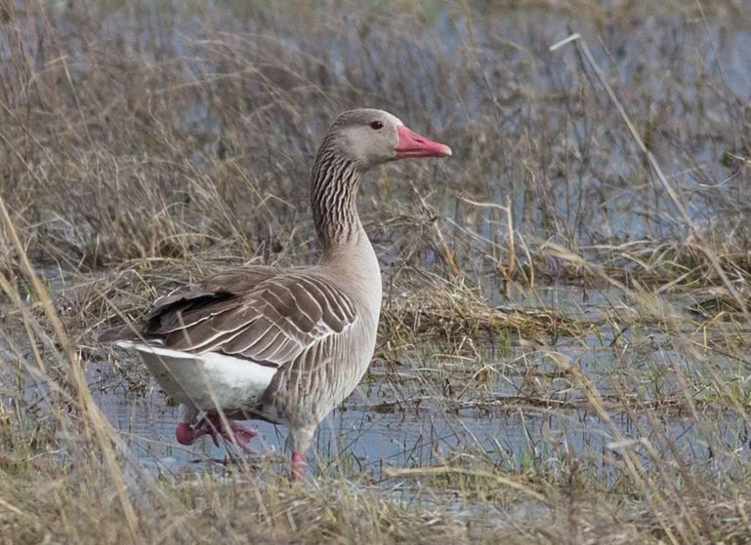
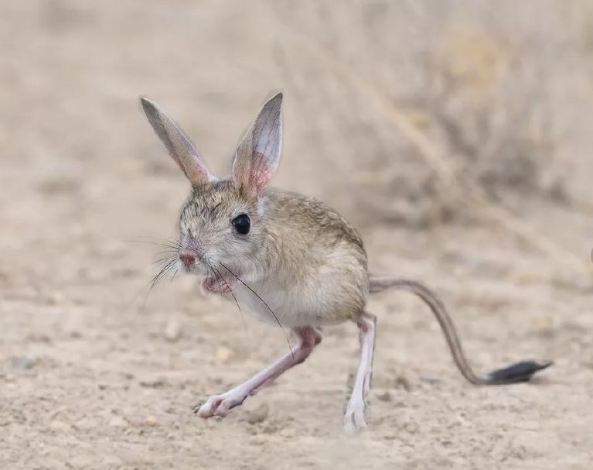
Это своеобразное заповедное место является также местом обитания многих видов птиц и животных.
серый журавль
степной Орел
степной тушканчик
Серый гусь

Slide 14
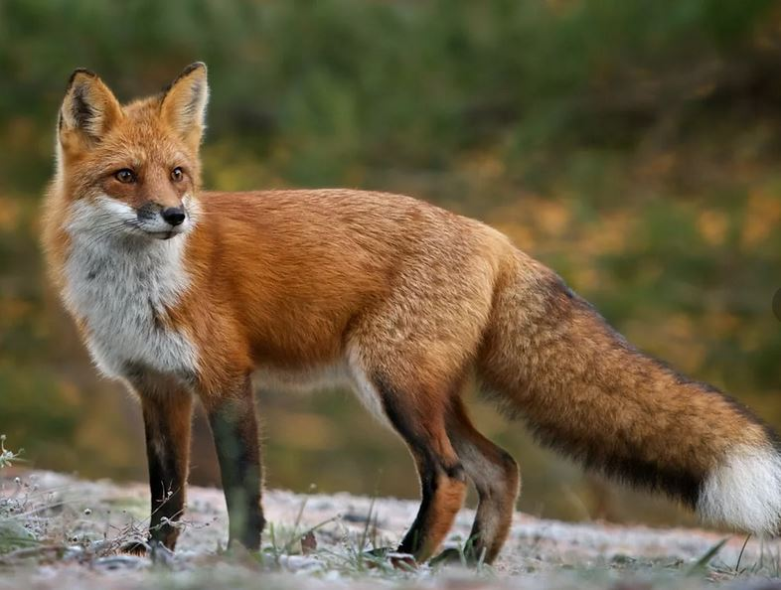
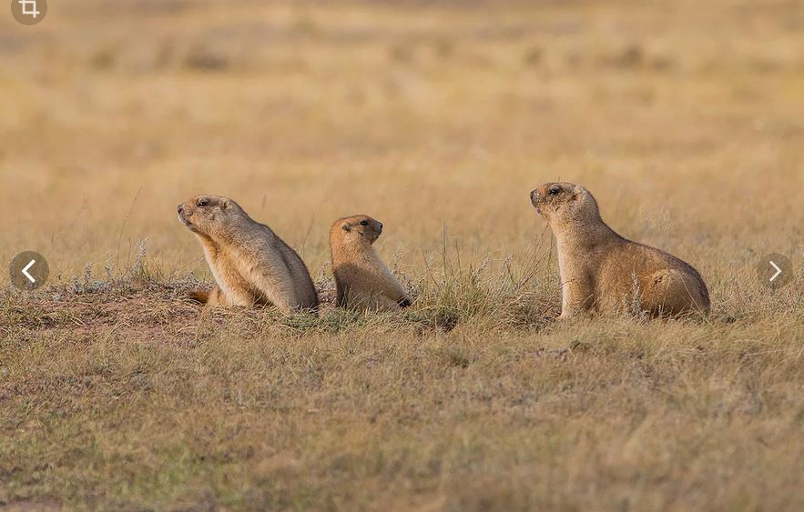
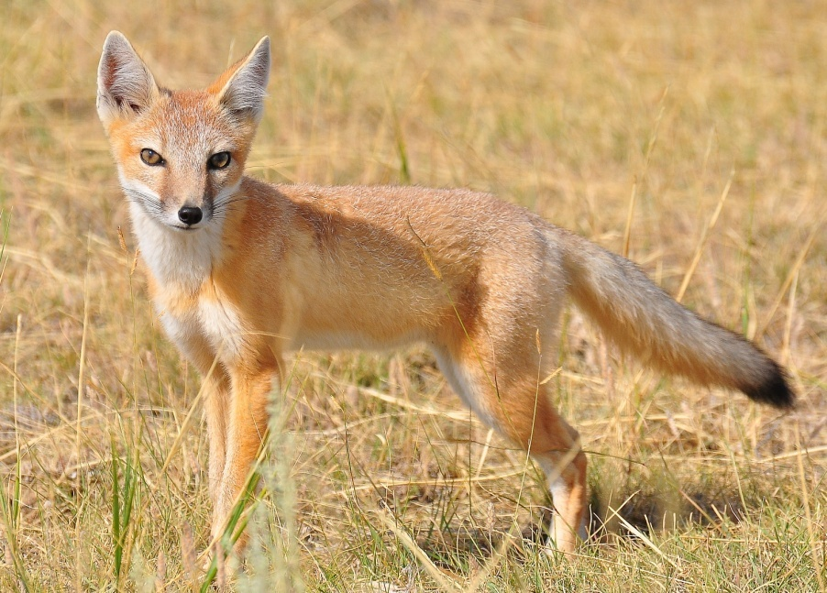
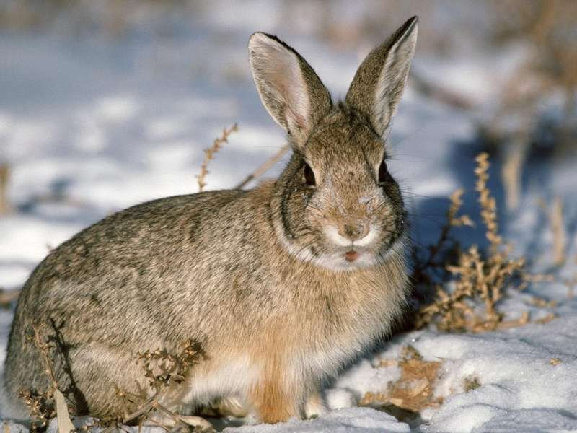
лиса
сурок Байбак
В Басакиной балки обитает разнообразные животные и птицы. Здесь их родной дом.
степной Корсак
заяц Беляк

Slide 15
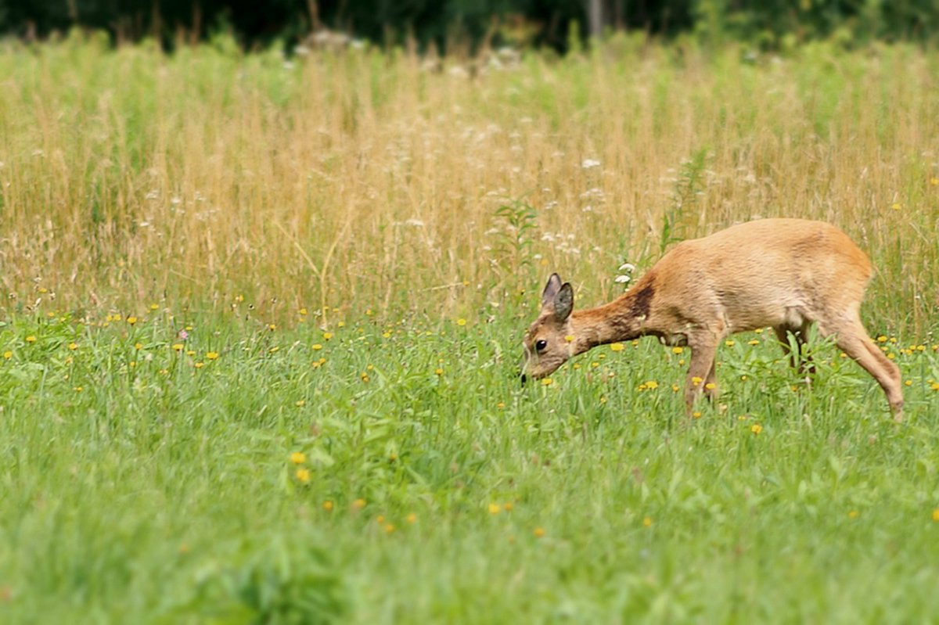
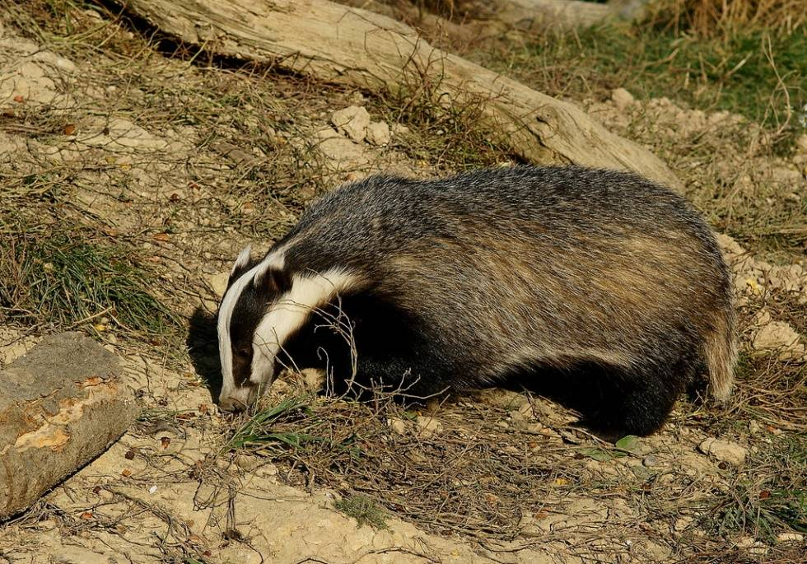
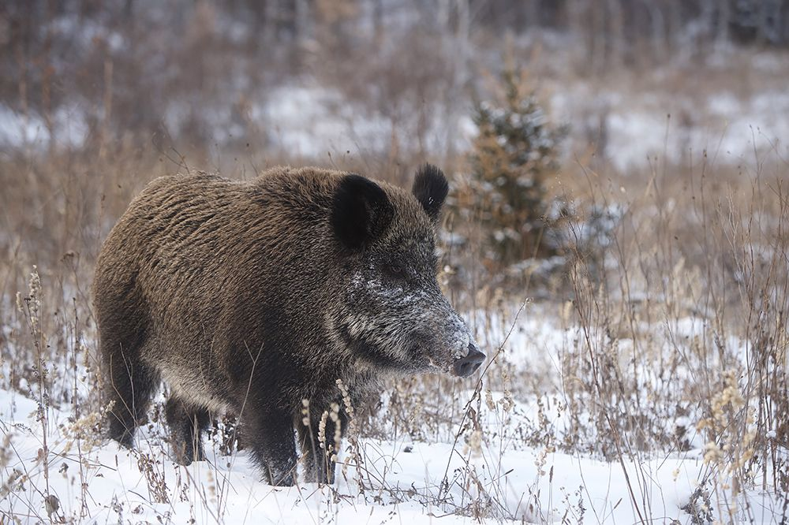
КАСУЛЯ
Барсук обыкновенный
Дикий кабан

Slide 16
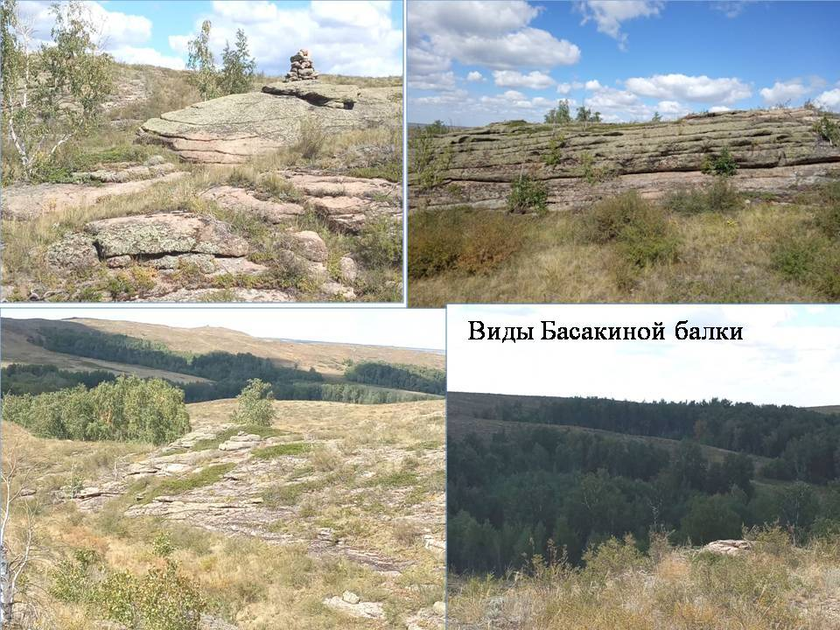

Slide 17
На данном месте в 1939 и 1940-х годах проходили первенства района на звание «Лучший Ворошиловский стрелок». Участники данных соревнований в начале Великой Отечественной войны были мобилизованы в составе 387-й и 310-й стрелковых дивизий, формировавшихся в Акмолинске.
- В 60- 70-е годы здесь проходили фестивали и смотры художественной самодеятельности .
В настоящее время Басакина балка является местом проведения районных, областных и республиканских фестивалей и соревнований по туризму.
Ежегодно в Басакиной балке проходят республиканские, областные, районные молодежные туристические слеты, туристские экспедиции «Менің Отаным—Қазақстан»,«Мой Родной край» с участниками из Костанайского, Аршалынского, Буландинского, Есильского, Сандыктауского, Бурабайского района Акмолинской области, г. Нур-Султан, Атбасар.

Slide 18
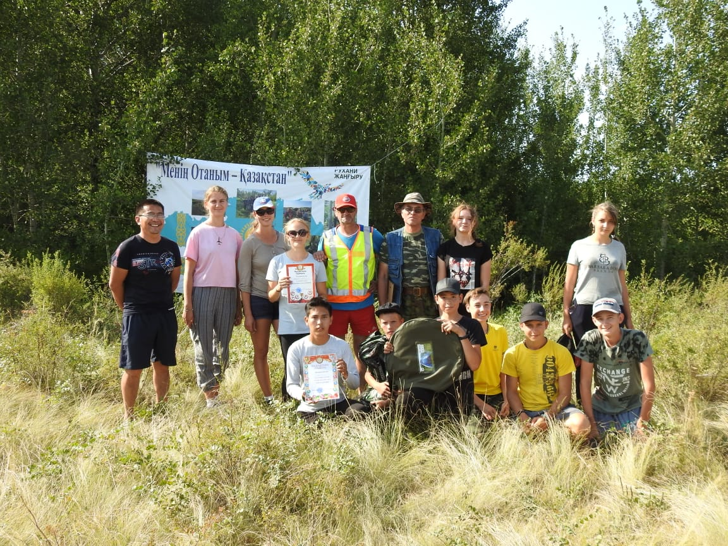
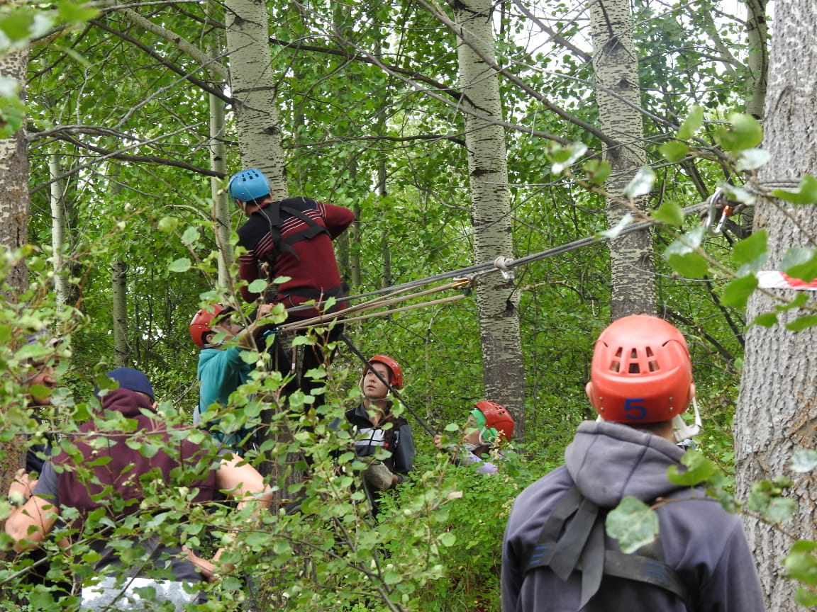
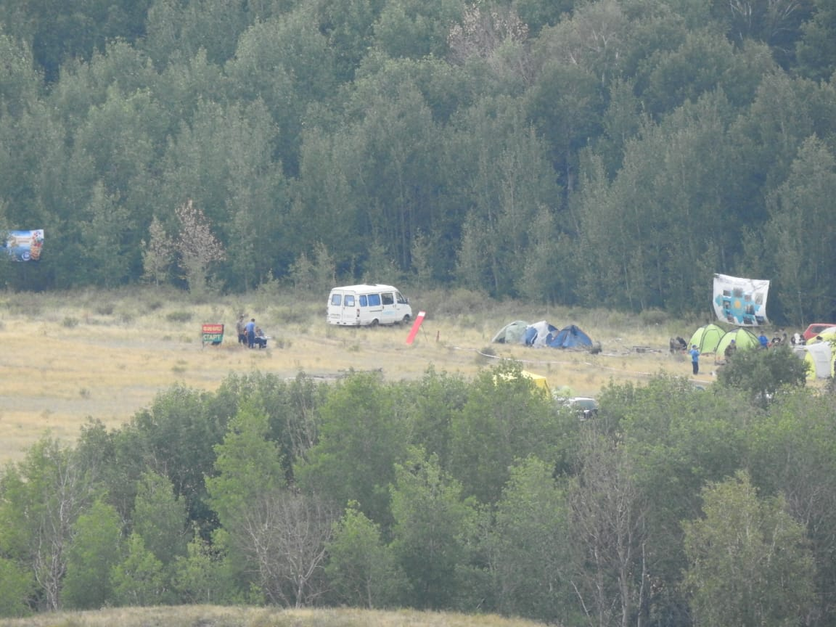
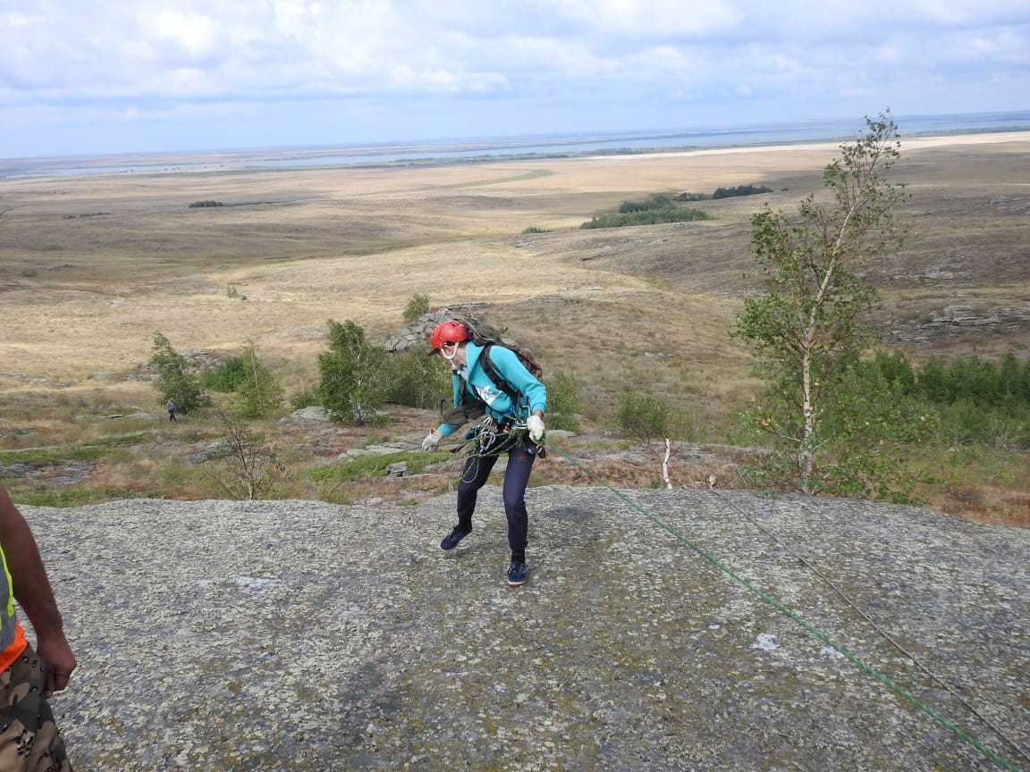
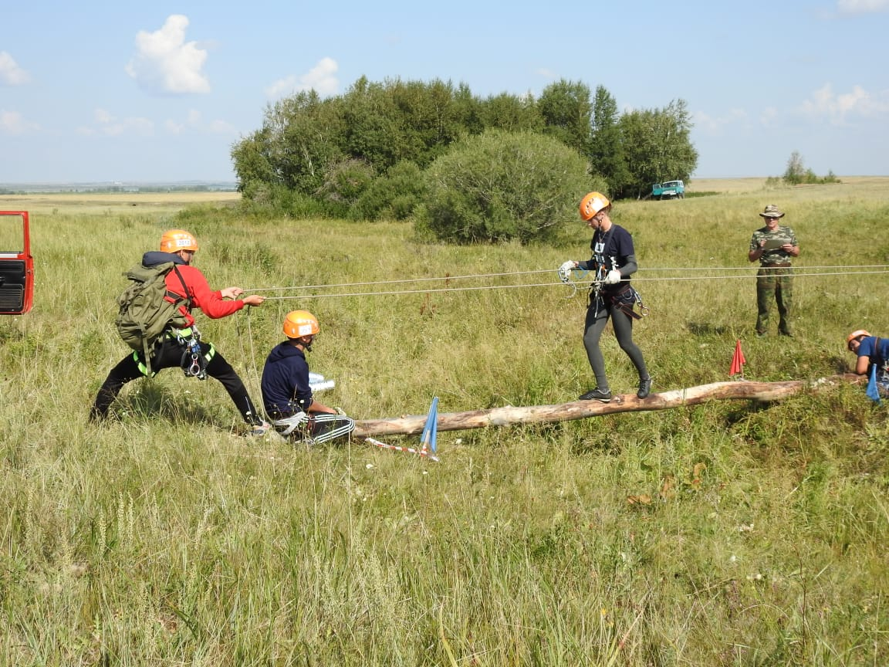
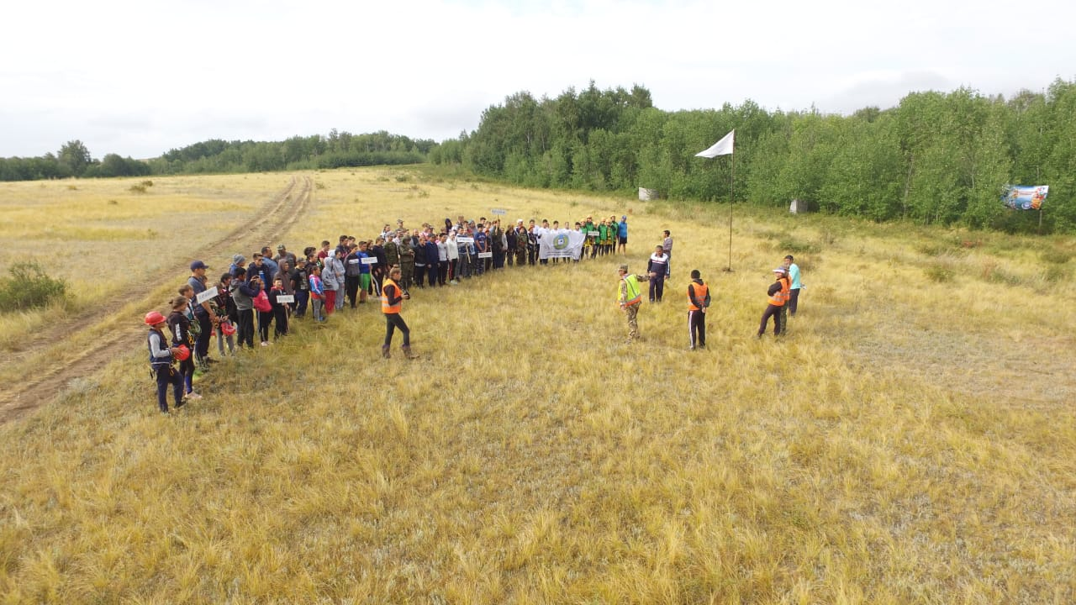

Slide 19
Туризм как способ познавать мир
13.08.2018
Проект «АП»: Туған жер - малая родина
На обочине дороги замечаем табличку «На слет» и съезжаем на полевую. Красные флажки указывают путь, вдалеке виднеются перелески и зеленые склоны сопок. Полевые цветы, природный родник с чистейшей студеной водой и причудливый камень, похожий на раскрытую пасть чудовища или голову собаки, — еще штрихи к чудесному пейзажу. Это балка Басакина — красивейшая местность в Аршалынском районе. Именно здесь проходил областной этап Республиканской туристской экспедиции «Менің Отаным — Қазақстан», посвященный реализации программы «Рухани жаңғыру».
участники республиканской туристической экспедиции
Владислава КОКОРИНА.
Фото. Ермурата ДОСУМОВА.

Slide 20
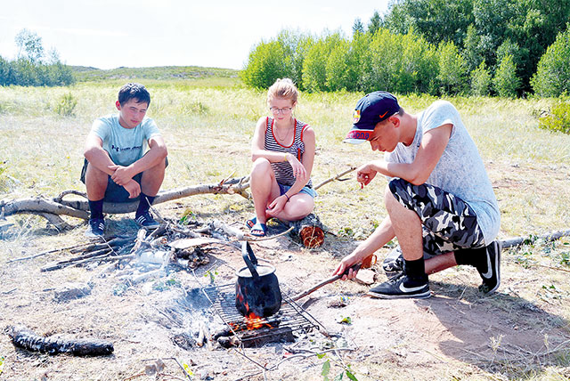
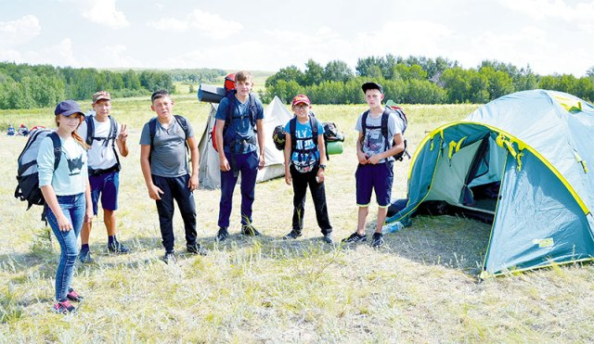

Slide 21
В силу большого ряда исторических и культурных, а также экологических достоинств и значений , данная местность получила признание, как у местного, так и у регионального социума.
В рамках статьи «Балашакка багдар Рухани - жаңғыру» научным сотрудником Нии археологии им К.А. Акишева, старшим преподавателем кафедры археологии и этнологии Евразийского университета им. Л.Н. Гумилева Кошман Т.В. г. Нур –Султан был разработан исследовательский проект «Историко-культурный ландшафт Приишимья».

Slide 22
«В Казахстане под угрозой вымирания находятся десятки видов животных, птиц, рыб и растений. Защита природы – дело государственной важности», — написал Токаев на своей странице в Twitter .
Так давайте беречь и любить природу , а не разрушать. Ведь, разрушая одно звено, мы разрушаем целую цепочку.
Составитель библиограф Аршалынской ЦБС Лузгина М.В.

